Slide 1
КУРСОВОЙ ПРОЕКТ 090206/ССА-30/01 ЛВС
Выполнил: Болотин Максим В.
Проверил: Моглова Оксана А.

Slide 2
Ведомость основных комплектов рабочих чертежей
1
Титульный лист
2
Ведомость основных комплектов РЧ
3
Пояснительная записка
7
Приложения
16
Тыльный лист

Slide 3
Пояснительная записка
Введение
Основной целью выполнения курсового проекта является приобретение практических навыков анализа технического задания (ТЗ) и проектирования локальных вычислительных сетей (ЛВС). В рамках данного проекта предоставлены случайные планы зданий для не однообразия работ в исполнении группы студентов.

Slide 4
Раздел 1: Общие сведения
Назначение проектируемой ЛВС
Описание взаимного расположения корпусов зданий
Количество абонентов проектируемой ЛВС в каждом из подключаемых зданий
Краткая характеристика технологий и технических решений, предлагаемых

Slide 5
Раздел 2: Описание предлагаемых проектных решений
Краткое описание схемы организации связи ЛВС
Указание точек размещения активного оборудования (узлов) ЛВС
Перечень и характеристики узлов размещения активного оборудования и сервера
Краткое описание и характеристики предлагаемых к использованию технических
Расчет длин соединительных линий и сегментов, используемых для подключения
Расчет мощности, потребляемой активным оборудованием ЛВС и определение

Slide 6
Заключение
В заключении стоит отметить, что данная Курсовая работа выполнена не профессионалом, и вообще является первой подобной работой у автора. Однако соблюдает все необходимые пункты и выполнена на основе примера уже готовой и выполненной работы, а также отталкивается от эстетических и поэтичных соображений.

Slide 7
Приложения
Слайд 8. Схема организации связи между узлами сети
Слайд 9. План прокладки кабельных трасс (здание А)
Слайд 10. План прокладки кабельных трасс (здание Б)
Слайд 11. Схема электрических соединений
Слайд 12. Схема шкафа телекоммуникационного
Слайд 13. Кабельный журнал
Слайд 14. Спецификация оборудования и материалов
Слайд 15. Техническое задание

Slide 8
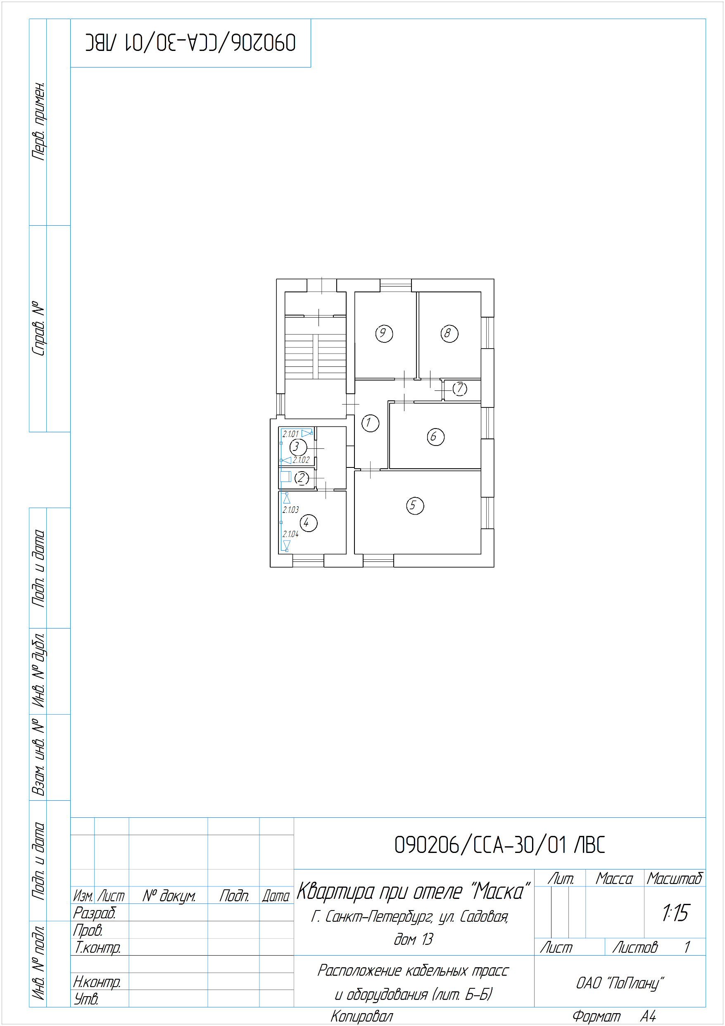
Схема организации связи между узлами сети
Включает в себя то-то то-то

Slide 9
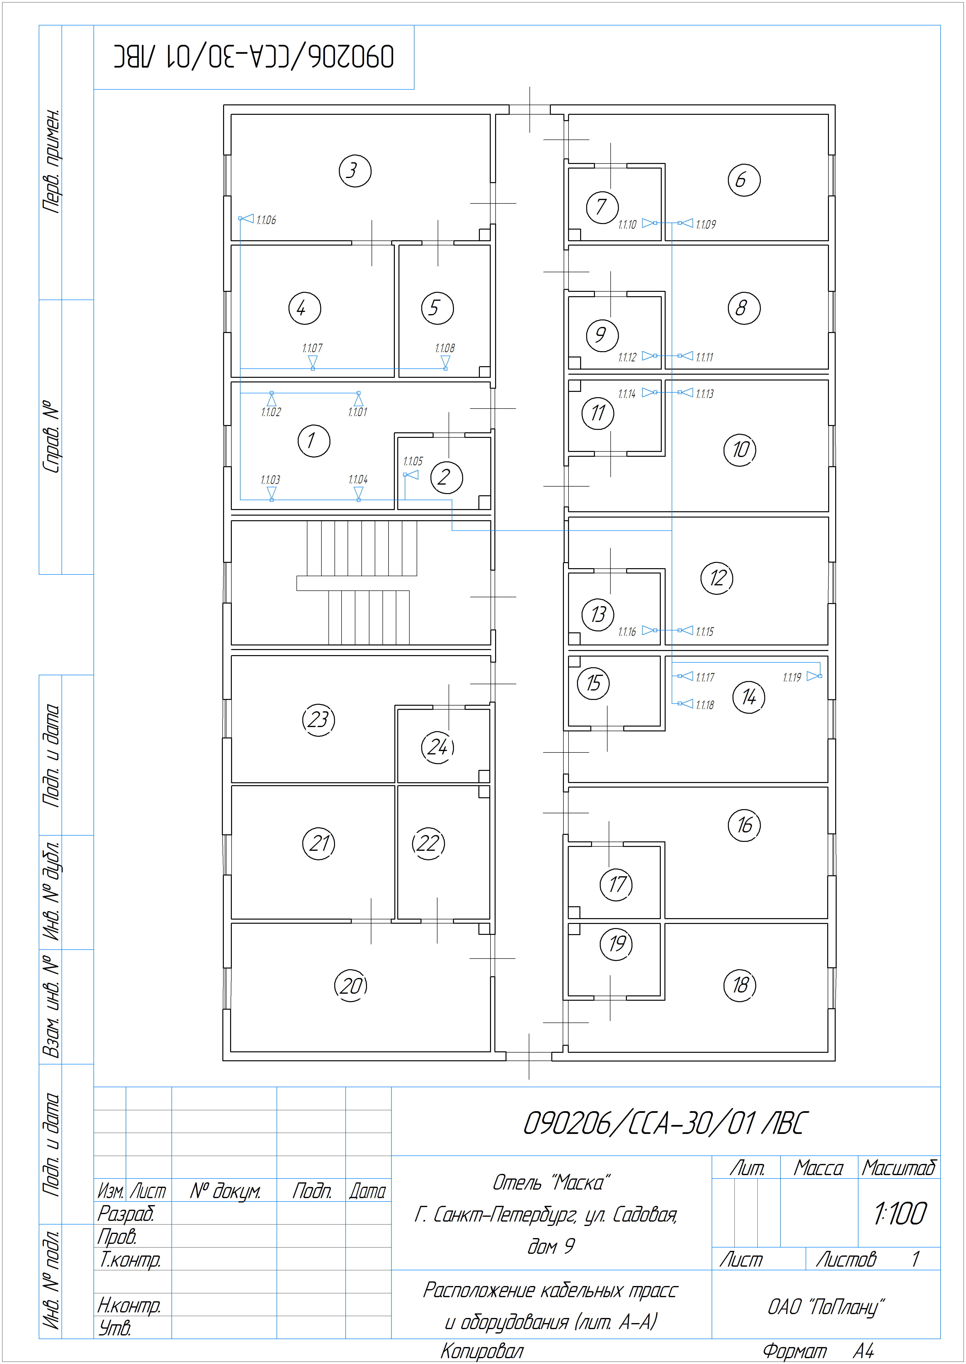
План прокладки кабельных трасс (здание А)
Включает в себя монтажный шкаф, расположенный на лестничной площадке и 19 из 23 абонентских розеток, расположенных в помещениях, указанных в ТЗ

Slide 10
План прокладки кабельных трасс (здание А)
Включает в себя серверный шкаф расположенный в 2 помещении, а также оставшиеся 4 из 23 абонентских розетки, исходя из данных ТЗ

Slide 11
Схема электрических соединений
Включает в себя то-то, то-то

Slide 12
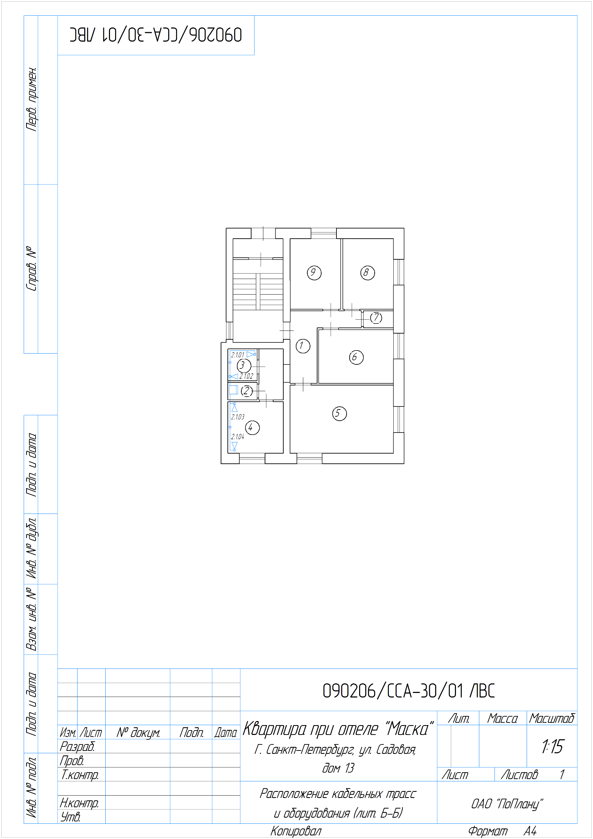
Схема шкафа телекоммуникационного
Включает в себя то-то, то-то

Slide 13
Кабельный журнал
Включает в себя то-то, то-то

Slide 14
Спецификация оборудования и материалов
Включает в себя то-то, то-то

Slide 15
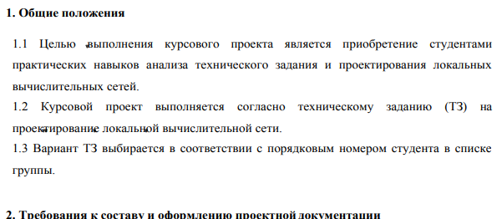
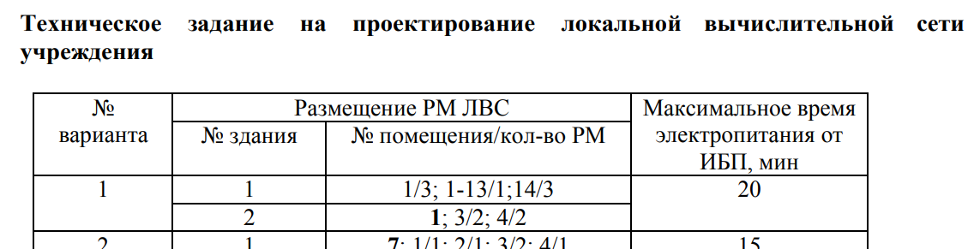
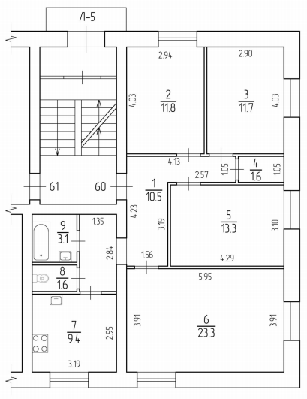
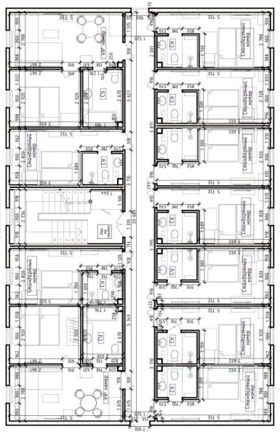
Техническое задание
Включает в себя «общие положения» и все, что должен включать в себя Курсовой проект.
Далее таблица по вариантам с информацией о количестве и местоположении всего оборудования.
После идут входящие планы зданий для размещения ЛВС.

Slide 16
Дякую за внимание
надеюсь не 2

